Slide 1



Slide 2


一例多重耐药鲍曼不动杆菌肺炎患者治疗体会

Slide 3

● 病例简介
摘要
1.独特性：开颅术后持续反复发热，替加环素换用依拉环素后得到有效控制
2.背景：患者于2025-12-01突发昏倒，当地医院急行开颅血肿清除术，术后持续发热，痰培养提示肺部感染。

Slide 4
● 患者基础信息
1.人口学信息：男，53岁，自由职业，家住江西省上饶市
2.主诉：突发意识不清两周
3.既往史：平素健康状况一般，既往有高血压病史，无糖尿病、结核病、肝炎等其他药源性疾病。否认吸烟史、否认饮酒史，无其他家族性遗传病。

Slide 5
● 入院后检查
1.体格检查：
T 37.5℃ P94次/分 R20次/分 BP 151/76mmHg
头颅无畸形，眼球无突出及震颤，双侧瞳孔等大正圆，未见颈动脉异常搏动，未见颈静脉怒张，甲状腺未触及肿大，胸廓无畸形，双肺可闻及啰音，未见腹壁静脉曲张，腹软，未触及包块，四肢无畸形，双下肢无水肿。
2.辅助检查：
CT平扫

Slide 6
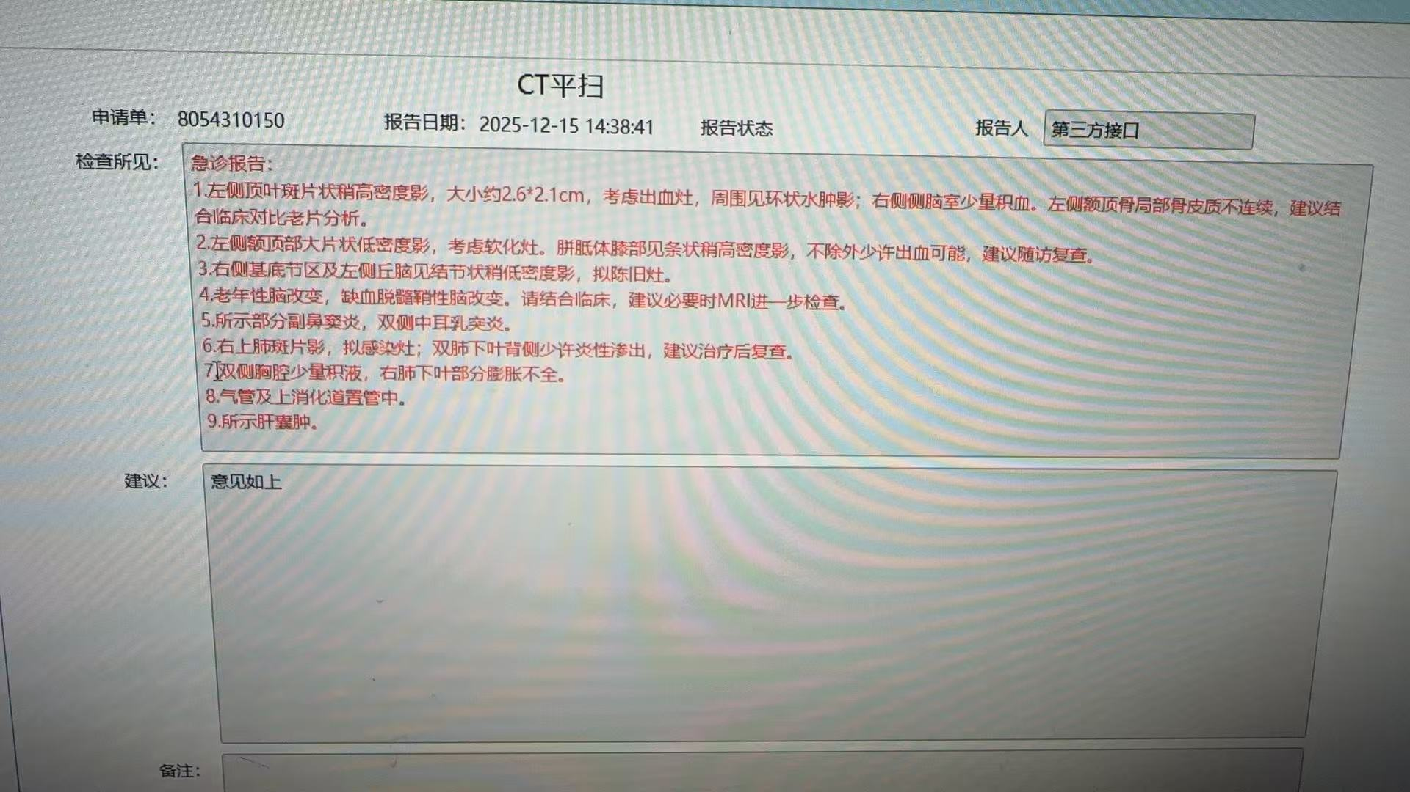
● 入院后检查
3.影像学检查：

Slide 7
● 诊断评估
诊断评估
1.初步诊断：1、脑出血恢复期（主诊断）
2、肺部感染
2.诊断依据：1、突发意识不清2周
2、查体：神志模糊，双侧瞳孔等大等圆，大小约2.5mm，对光反射迟钝，四肢肌力检查不配合，病理征未引出。
3、辅助检查：2025-12-01当地医院头颅CT提示，左侧额叶出血。
3.鉴别诊断：1、脑肿瘤卒中，支持点：突发意识不清；不支持点：CT未见肿瘤影，进一步诊断需MRI平扫+增强
2、烟雾病脑出血，支持点：突发意识不清；不支持点：需行CTA或DSA进一步鉴别血管问题
3、动静脉畸形破裂出血，支持点：突发意识不清；不支持点：需行CTA或DSA进一步鉴别血管问题

Slide 8
● 治疗过程
1.药物：2025.12.14-2025.12.16
注射用头孢哌酮舒巴坦钠3.0g q8h 静脉输注
注射用替加环素100mg q12h 静脉输注
2025.12.17-2025.12.24
注射用盐酸依拉环素50mg q12h 静脉输注替换替加环素
2.手术：12-01：开颅血肿清除术

Slide 9
● 治疗过程
3.微生物/病理结果：耐碳青霉烯鲍曼不动杆菌
4.方案调整：12月17日，由于患者反复发热，请感染科会诊，会诊意见批复：建议依拉环素替换替加环素治疗。
5.指标追踪：12-15：
C反应蛋白172.5、白细胞18.13、体温38.0℃
12-16
C反应蛋白121.7、白细胞15.17、体温38.3℃
12-17
C反应蛋白97.51、白细胞15.84、体温38.0℃
12-18
C反应蛋白77.13、白细胞14.67、体温37.5℃
12-20
C反应蛋白56.67、白细胞11.55、体温37.4℃
12-22
C反应蛋白48.93、白细胞10.47、体温36.8℃

Slide 10
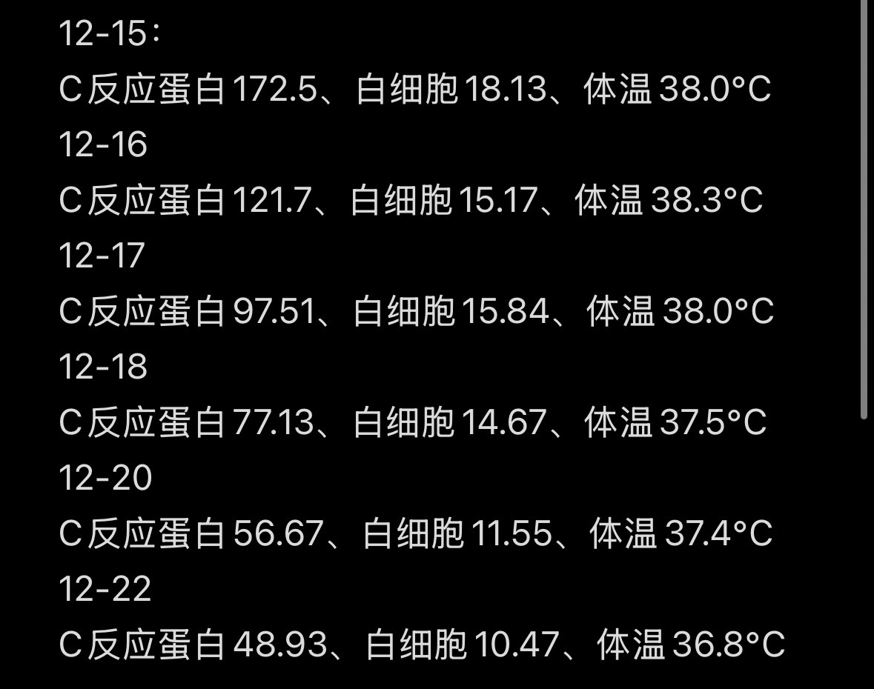
● 治疗过程
3.时间轴记录:(折线图)

Slide 11

● 诊疗体会
1.疗效评价：该患者因突发昏倒，当地医院急行开颅血肿清除术，术后持续发热，痰培养提示肺部感染遂转入我院，痰培养提示CRAB，使用头孢哌酮舒巴坦钠联合替加环素治疗三天后虽感染指标有所下降，但患者仍出现持续发热，换用依拉环素后得到有效控制。且安全性良好，未出现明显不良反应。
2.局限性：未能第一时间考虑到患者的肝肾功能障碍，应及时启动经验性治疗。
3.结论：针对外科术后持续发热的病人，肺部感染的病原学监测尤为重要，完善相关检验检查，密观患者病情变化，视情况调整治疗方案。

Slide 12
感谢观看
敬请指导

